Slide 1
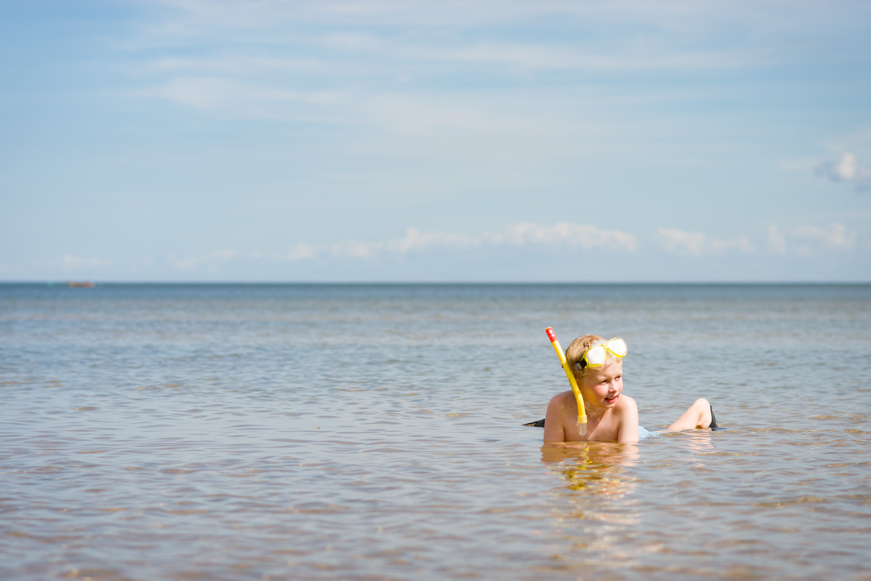

Måldialog 2026
Kultur- och utbildningsförvaltningen

Slide 2
Kommunfullmäktige
• Attraktiva och trygga livsmiljöer i hela Mellerud.
• En kommun för barn och unga
• Ett gemensamt Mellerud med stark framtidstro och hög social tillit.
• Ett utvecklat näringslivsklimat.
• Maximera värdet av skattepengarna.
• Utvecklad samhällsservice.

Slide 3
Text till fullmäktigemålen
”Melleruds kommun ska ha en skola i toppklass, och vi ska vara en kommun för barn och unga. Det sker genom ett brett arbete, genom såväl skolan som socialtjänsten. Vi ska ha ett utvecklat näringslivsklimat, som placerar oss bland Sveriges femtio bästa kommuner i svenskt näringslivs ranking. Vi ska i alla lägen vara konstruktiva och obyråkratiska i vår myndighetsutövning. Vi ska i vår interna kultur gå från att vara en myndighetsorganisation till att bli en serviceorganisation, med myndighetsansvar."

Slide 4
Nämndsmål
Fullmäktige: Attraktiva och trygga livsmiljöer i hela Mellerud.
Barn, elever och vuxenstuderande ska uppleva trygghet och studiero i våra verksamheter

Slide 5
Nämndsmål
Fullmäktige: En kommun för barn och unga
Barn, elever och vuxenstuderande ska ges det stöd och den stimulans de behöver för att utvecklas så långt som möjligt
Öka andelen behöriga lärare i förskolan, grundskolan och gymnasieskolan

Slide 6
Nämndsmål
Fullmäktige: Ett gemensamt Mellerud med stark framtidstro och hög social tillit.
Alla barn, elever och vuxenstuderande ska ges möjlighet att lära känna det svenska kulturarvet

Slide 7
Nämndsmål
Fullmäktige: Ett utvecklat näringslivsklimat.
Alla elever i årskurserna 4-9 ska ges möjlighet till kontakter med lokala företag och arbetsplatser
Alla elever i årskurserna 4-9 deltar i minst ett studiebesök varje läsår, alternativt får ta del av besök från ett lokalt företag/arbetsplats

Slide 8
Nämndsmål
Fullmäktige: Maximera värdet av skattepengarna.
??

Slide 9
Nämndsmål
Fullmäktige: Utvecklad samhällsservice.
Alla barn och elever ska ges möjlighet till kulturupplevelser och att utveckla sin skapande förmåga, samt ha tillgång till ett välsorterat bibliotek

